Slide 1
动态内存分配：高级概念 15-213/15-513/14-513: Introduction to Computer Systems 14th Lecture, Oct 9, 2025

Slide 2
复习：动态内存分配
核心虚拟存储器
用户代码
可见的内存
应用
用户栈
（运行时创建）
动态内存分配器
%rsp（栈指针）
堆
共享库的内存映射区域
程序员使用动态内存分配器 (（例如malloc）获取运行时虚拟存储器（VM）
对仅在运行时才知道其大小的数据结构
动态内存分配器管理被称为堆 的进程VM区域
“断点”
运行时堆
（由malloc创建）
读/写段
（.data， .bss）
从可执行文件加载
只读段
（.init，.text，.rodata）
0x400000
未使用
0

Slide 3
复习：持续跟踪空闲块
方法1：用长度链接所有内存块的隐式列表
方法2：用指针在空闲块中建立显式列表
方法3：分离式空闲列表
按照不同的大小建立不同的空闲列表
方法4：按大小排序的内存块
可以使用平衡树（如：红-黑树），在每个空闲块内都有指针，并用长度作为键
需要把每个内存块
标记为已分配/空闲
未使用
32
48
32
16
指针需要空间
32
48
32
16

Slide 4
复习：隐式列表总结
实现：非常简单
分配成本：
最坏的情况是线性时间
释放成本：
最坏的情况是常数时间
即使算上合并
存储器开销
取决于放置策略
首次适配，下次适配或最佳适配
由于分配时间是线性的，所以在实际中不使用 malloc/free
用于一些特殊用途的应用
不过，分割和边界标签合并的概念通用于所有 分配器

Slide 5
Today
显式空闲列表
分离式空闲列表
内存相关的风险与陷阱

Slide 6
持续跟踪空闲块
方法1：用长度链接所有内存块的隐式列表
方法2：用指针在空闲块中建立显式列表
方法3：分离式空闲列表
按照不同的大小建立不同的空闲列表
方法4：按大小排序的内存块
可以使用平衡树（如：红-黑树），在每个空闲块内都有指针，并用长度作为键
需要把每个内存块
标记为已分配/空闲
未使用
32
48
32
16
指针需要空间
32
48
32
16

Slide 7
显式空闲列表
已分配（如前）
空闲
内存块大小
a
内存块大小
a
有效负载和填充
下一个
前一个
可选
内存块大小
a
内存块大小
a
维护空闲 blocks内存块列表，而不是所有 内存块列表
幸运的是只需要跟踪空闲块，所以可以使用有效负载区域
“下一个”空闲块可能在任何地方
所以需要保存前向/后向指针，而不仅仅保存内存块大小
为了合并还需要边界标签
按照内存顺序查找相邻内存块

Slide 8
显式空闲列表
逻辑上：
物理上：模块可以按任意顺序排列
A
B
C
向前（next）链接
A
B
32
32
32
32
48
48
32
32
32
32
C
向后（prev）链接

Slide 9
从显式空闲列表分配
概念示意图
分配前
分配后
(带分割)
= malloc(…)

Slide 10
用显式空闲列表释放
插入策略：新释放的内存块会放在空闲列表的什么位置？
无序的
LIFO (last-in-first-out) 策略
将被释放内存块插入空闲列表的开始位置
FIFO (first-in-first-out) 策略
将被释放内存块插入空闲列表的结束位置
优点：简单且时间恒定
缺点： 研究表明，碎片比按地址顺序更多
按地址排序
以保持地址顺序的方式在空闲列表中插入被释放的内存块： addr(prev) < addr(curr) < addr(next)
缺点： 需要搜索
Pro优点： 研究表明，碎片化低于LIFO/FIFO

Slide 11
用LIFO策略释放（场景1）
已分配
已分配
概念示意图
分配前
free( )
Root
把被释放内存块插入列表开始位置
分配后
Root

Slide 12
用LIFO策略释放（场景2）——释放时后合并
已分配
空闲
概念示意图
分配前
free( )
Root
分割相邻的后一个内存块，合并两个内存块，并把新内存块插入到列表结束位置
分配后
Root

Slide 13
用LIFO策略释放（场景3）——释放时前合并
空闲
已分配
概念示意图
分配前
free( )
Root
分割相邻的前一个内存块，合并两个内存块，并把新内存块插入到列表结束位置
分配后
Root

Slide 14
用LIFO策略释放（场景4）——前后合并
空闲
空闲
概念示意图
分配前
free( )
Root
分割相邻的前一个和后一个内存块，合并三个内存块，并把新内存块插入到列表结束位置
分配后
Root

Slide 15
一个建议：实现技巧
LIFO 插入点
FIFO 插入点
A
B
C
D
空闲指针
下一个适配
使用循环双向链表
用单一数据结构支持多种方法
首次适配 vs. 下一次适配
要么保持空闲指针固定，要么随着搜索列表移动
LIFO vs. FIFO
作为下一个内存块插入（LIFO），或者作为前一个内存块插入（FIFO）

Slide 16
显式列表总结
与隐式列表相比：
分配的时间复杂度与空闲 内存块而非所有 内存块数量成线性关
分配与释放略复杂
需要把内存块插入或移出列表
链接需要额外的空间（每个内存块都需要两个附加字）
这会增加内部碎片吗？

Slide 17
Today
显式空闲列表
分离式空闲列表
内存相关的风险与陷阱

Slide 18
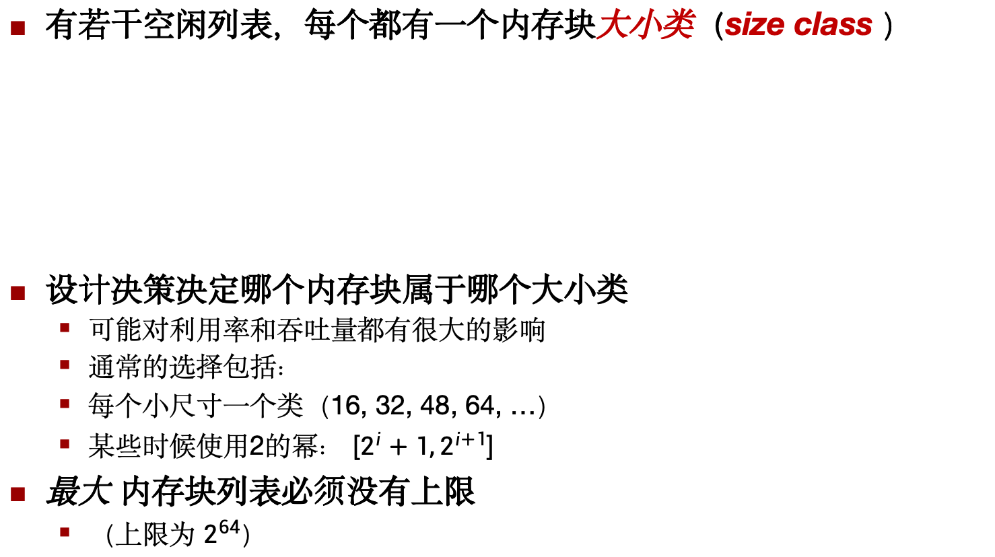
列表分割（Seglist）分配器
有若干空闲列表，每个都有一个内存块大小类（size class ）
设计决策决定哪个内存块属于哪个大小类
可能对利用率和吞吐量都有很大的影响
通常的选择包括：
每个小尺寸一个类（16, 32, 48, 64, …）
某些时候使用2的幂： [$2^{i}+1,2^{i+1}$]
最大 内存块列表必须没有上限
（上限为 $2^{64}$）
16
32-48
64–inf

Slide 19
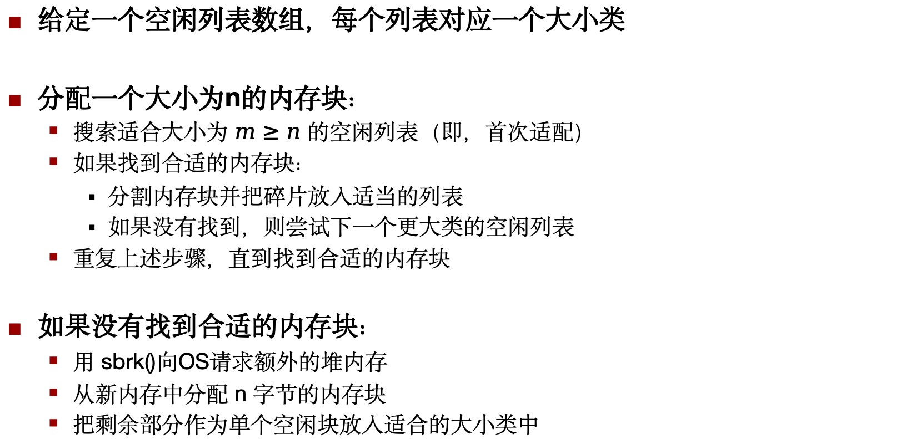
Seglist分配器
给定一个空闲列表数组，每个列表对应一个大小类
分配一个大小为n的内存块：
搜索适合大小为 $m≥n$ 的空闲列表（即，首次适配）
如果找到合适的内存块：
分割内存块并把碎片放入适当的列表
如果没有找到，则尝试下一个更大类的空闲列表
重复上述步骤，直到找到合适的内存块
如果没有找到合适的内存块：
用 sbrk()向OS请求额外的堆内存
从新内存中分配 n 字节的内存块
把剩余部分作为单个空闲块放入适合的大小类中

Slide 20
Seglist分配器（续）
释放内存块：
合并且放入适当的列表中
seglist分配器 vs. non-seglist 分配器的优点（都使用首次适配）
更高的吞吐量
2的幂大小类的log时间复杂度 vs. 线性时间复杂度
更好的内存利用率
分离式空闲列表的首次适配搜索相当于对整个堆的最佳适配搜索
极端情况：为每个内存块分配自己的大小类，相当于最佳适配

Slide 21
关于分配器的更多信息
D. Knuth, The Art of Computer Programming, vol 1, 3rd edition, Addison Wesley, 1997
动态存储分配的经典参考书
Wilson et al, “Dynamic Storage Allocation: A Survey and Critical Review”, Proc. 1995 Int’l Workshop on Memory Management, Kinross, Scotland, Sept, 1995.
较全面的综述
可以从 CS:APP 学生网站获取（csapp.cs.cmu.edu）
Railing, et al, “Implementing Malloc: Students and Systems Programming”, SIGCSE’18, Feb 2018.

Slide 22
Today
显式空闲列表
分离式空闲列表
内存相关的风险与陷阱

Slide 23
内存相关的风险与陷阱
间接引用错误指针
读取未初始化的内存
写覆盖内存
引用不存在的变量
多次释放内存块
引用已释放内存块
未能释放内存块

Slide 24
间接引用错误指针
经典的 scanf 漏洞
int val;
...
scanf("%d", val);
case 'd': {
int *valp = va_arg(ap, int *);
*valp = (int)strtol(valbuf, &endp, 10);
}
如果不幸运的话，
在这里宕机 …

Slide 25
读取未初始化的内存
假设堆数据已初始化为零
使用 calloc 可以避免这种情况发生
/* return y = Ax */
int *matvec(int **A, int *x) {
int *y = malloc(N*sizeof(int));
int i, j;
for (i=0; i<N; i++)
for (j=0; j<N; j++)
y[i] += A[i][j]*x[j];
return y;
}

Slide 26
写覆盖内存
分配（可能）大小错误的对象
你能发现这个错误吗？
int **p;
p = malloc(N*sizeof(int));
for (i=0; i<N; i++) {
p[i] = malloc(M*sizeof(int));
}

Slide 27
写覆盖内存
未检查最大字符串长度
经典缓冲溢出攻击的基础
char s[8];
int i;
gets(s); /* reads “123456789” from stdin */

Slide 28
写覆盖内存
大小差一错误
char **p;
p = malloc(N*sizeof(int *));
for (i=0; i<=N; i++) {
p[i] = malloc(M*sizeof(int));
}
char *p;
p = malloc(strlen(s));
strcpy(p,s);

Slide 29
写覆盖内存
错误理解指针运算
int *search(int *p, int val) {
while (p && *p != val)
p += sizeof(int);
return p;
}

Slide 30
写覆盖内存
引用指针而不是指针指向的对象
为什么会递减？
（参看下一页）
int *BinheapDelete(int **binheap, int *size) {
int *packet;
packet = binheap[0];
binheap[0] = binheap[*size - 1];
*size--; // 后缀运算-- 优先级高于 *
Heapify(binheap, *size, 0);
return(packet);
}

Slide 31
C 运算符
Postfix
运算符 结合律
() [] -> . ++ -- left to right
! ~ ++ -- + - * & (type) sizeof right to left
* / % left to right
+ - left to right
<< >> left to right
< <= > >= left to right
== != left to right
& left to right
^ left to right
| left to right
&& left to right
|| left to right
?: right to left
= += -= *= /= %= &= ^= != <<= >>= right to left
, left to right
Unary
Unary
Binary
Prefix
Binary
->, (), 和 [] 的优先级很高， * 和 & 紧随其后
一元运算符 +, -, 和 * 的优先级高于其二元的形式
Source: K&R page 53, updated

Slide 32
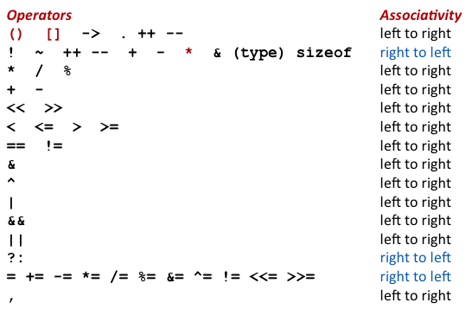
写覆盖内存
引用指针而不是指针指向的对象
等价于
size--;
重新写为
(*size)--;
int *BinheapDelete(int **binheap, int *size) {
int *packet;
packet = binheap[0];
binheap[0] = binheap[*size - 1];
*size--;
Heapify(binheap, *size, 0);
return(packet);
}

Slide 33
引用不存在的变量
忘记了局部变量在函数返回后就不存在了
int *foo () {
int val;
return &val;
}

Slide 34
多次释放内存块
令人不快！
x = malloc(N*sizeof(int));
<manipulate x>
free(x);
y = malloc(M*sizeof(int));
<manipulate y>
free(x);

Slide 35
引用已释放内存块
问题在哪？
x = malloc(N*sizeof(int));
<manipulate x>
free(x);
...
y = malloc(M*sizeof(int));
for (i=0; i<M; i++)
y[i] = x[i]++;

Slide 36
未能释放内存块（内存泄漏）
缓慢的长期杀手！
foo() {
int *x = malloc(N*sizeof(int));
...
return;
}

Slide 37
未能释放内存块（内存泄漏）
仅释放数据结构的一部分
struct list {
int val;
struct list *next;
};
foo() {
struct list *head = malloc(sizeof(struct list));
head->val = 0;
head->next = NULL;
<create and manipulate the rest of the list>
...
free(head);
return;
}

Slide 38
内存漏洞的处理方法
原因：程序员的free使用不当
调试器：gdb
善于发现错误指针的间接引用，难以检测到其他内存漏洞
二进制翻译器：valgrind
强大的调试和分析技术
重写可执行对象文件的文本段
在运行时检查每个单独的引用
错误指针，写覆盖，对已分配内存块之外的引用
glibc malloc 包含检查代码
setenv MALLOC_CHECK_ 3
内存资源的自动回收——垃圾回收
无须程序员调用“free(*)”，运行时系统自动回收不再使用的内存资源
可以避免多次释放、释放后引用、内存泄漏等问题

